Slide 1
1.3 线段的垂直平分线
第2课时
八年级下册
WWW.PPT818.COM

Slide 2
学习目标
能证明三角形三条边的垂直平分线相交于一点，并且这一点到三个
顶点的距离相等，并解决相关的问题.
1
能用尺规作过点垂直已知直线的垂线；培养使用直尺和圆规作图的技能.
2

Slide 3
预习反馈
1．三角形纸片ABC上有一点 P，量得PA＝3 cm，PB＝3 cm，则点P一定( D )
A．是边AB的中点
B．在边AB的中线上
C．在边AB的高上
D．在边AB的垂直平分线上
2．到三角形三个顶点的距离都相等的点是这个三角形的( D )
A．三条高的交点
B．三条角平分线的交点
C．三条中线的交点
D．三条边的垂直平分线的交点

Slide 4
预习反馈
3．在同一平面内，过直线上一点作已知直线的垂线，能作( A )
A．1条 B．2条
C．3条 D．无数条
4．△ABC中，AB，AC的垂直平分线相交于点P，那么P点必定在BC的垂直平分线上，且PA＝ PB ＝ PC

Slide 5
活动探究
活动1：（1）剪一个三角形纸片，通过折叠找出每条边的垂直平分线?
同样方法可以找出其它几条边的垂直平分线

Slide 6
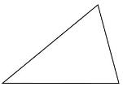
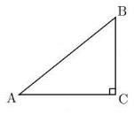
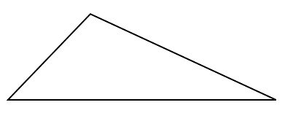
（2）用尺规作出下列三角形三边的垂直平分线，你发现什么结论？
（3）证明上述结论

Slide 7
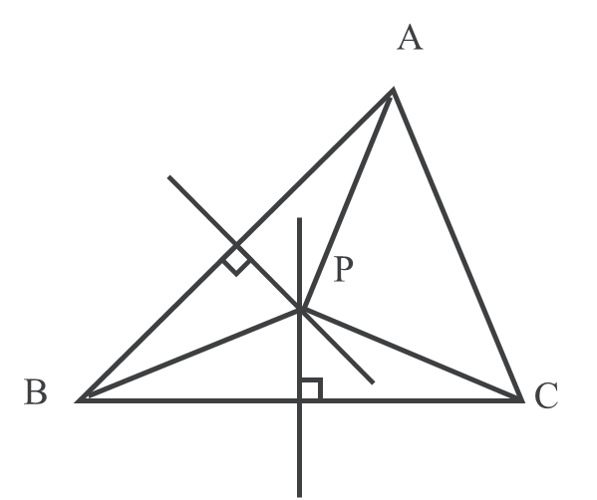
解：三角形三条边的垂直平分线相交于一点，并且这一点到三个顶点的距离相等.
已知：在△ABC中，设AB、BC的垂直平分线交于点P，连接AP，BP，CP．
求证：P点在AC的垂直平分线上．
证明：∵点P在线段AB的垂直平分线上，
∴PA=PB(线段垂直平分线 上的点 到线段两个端点的距离相等)．
同理PB=PC．
∴PA=PC．
∴P点在AC的垂直平分线上(到线段两个端点距离相等的点在这条线段的垂直平分线上)．
∴AB、BC、AC的垂直平分线相交于点P，并且这一点到三个顶点A、B、C的距离相等．
你能作一个过三角形三个顶点的圆吗？

Slide 8
活动2（1）已知三角形的一条边及这边上的高，你能画出满足条件的三角形吗？如果能，能画几个？所画的三角形全等吗？
（2）已知等腰三角形的底边及底边上的高，你能画出这个等腰三角形吗？

Slide 9
（1）已知三角形的一条边及这边上的高，画出满足条件的三角形演示.
a
h
解：（1）已知三角形的一条边及这边上的高，你能画出满足条件的三角形，能画无数个，这个三角形的另一个顶点只要是到这条边的距离等于高的两条平行线上的任一点都满足条件，这些三角形不全等.
在线段的另一旁也可作满足条件的三角形

Slide 10
（2）已知等腰三角形的底边及底边上的高，能画出两个全等的等腰三角形.
已知：如图线段a ,h.
求作：三角形ABC，使AB＝AC,且BC＝a,高AD＝h
作法：①作线段BC，使BC=a，
②作BC的垂直平分线l，交BC于D，
③在l上作线段DA，使AD=h，
④连接AB、AC，
△ABC为所求的等腰三角形.
a
h
l
A
┐
B
D
C
事实上还可以作一个满足条件的三角形.

Slide 11
例1.用圆规和直尺作出下列图形.
（1）已知直线l和l上一点P，作过P点垂直与l的直线.
（1）已知：如图，直线l和直线l上一点P.
求作：直线PC⊥l
①以点P圆心，以适当长度为半径作弧交l于A、B，
②分别以点A和B为圆心，以大于½ AB的长为 半径作弧，两弧相交于点C；
③作直线CP. 直线CP就是过P点垂直与l的直线.
C
l
A
P
B

Slide 12
例1.用圆规和直尺作出下列图形.
（2）已知直线l和l外一点P，作过P点垂直与l的直线.
（2）已知：如图，直线l和直线l外一点P.
求作：直线PC⊥l
①以点P圆心，以适当长度为半径（大于点P到l的距离）作弧交l于A、B，
②分别以点A和B为圆心，以大于½ AB的长为 半径作弧，两弧相交于点C；
③作直线CP. 直线CP就是过P点垂直与l的直线.
你能用尺规作图作出线段AB的垂直平分线吗？
直线l与线段AB是什么关系？
C
l
A
B
P

Slide 13
例2. 如图，在△ABC中，∠ACB＝90 °，D是BC延长线上一点，E是BD垂直平分线与AB的交点，DE交AC于点F.你认为点E是否在AF的垂直平分线上，如果是，请你说明理由．
解：是.理由是：∵E是BD的垂直平分线上的一点，
∴EB＝ED.∴∠B＝∠D.
又∵∠ACB＝90 °，
∴∠A＝90 °－∠B，∠CFD＝90 °－∠D.
∵∠B＝∠D，∴∠CFD＝∠A.
又∵∠AFE＝∠CFD，
∴∠AFE＝∠A.∴EF＝EA.
∴点E在AF的垂直平分线上．

Slide 14
自我小结
1.三角形三边的垂直平分线相交于一点，并且这一点到三个顶点的距离相等；
2.能用尺规作过点垂直已知直线的垂线及线段的垂直平分线.

Slide 15
跟踪检测
1．下列作图语句正确的是( D )
A．过点P作线段AB的中垂线
B．在线段AB的延长线上取一点C，使AB＝AC
C．过直线a和直线b外一点P作直线MN，使MN∥a∥b
D．过点P作直线AB的垂线
2．在平面内，到三点A，B，C距离相等的点( D )
A．只有一个
B．有两个
C．有三个或三个以上
D．有一个或没有

Slide 16
跟踪检测
3．已知△ABC的三边的垂直平分线交点在△ABC的边上，则△ABC的形状为（ B ）
A、锐角三角形 B、直角三角形 C、钝角三角形 D、不能确定
4.如图，由于水资源缺乏，B，C两地不得不从黄河上的扬水站A引水，这就需要A，B，C之间铺设地下输水管道，有人设计了三种铺设方案：如图①②③，图中实线表示管道铺设线路，在图②中，AD垂直BC于点D；在图③中，OA＝OB＝OC.为减少渗漏，节约水资源，并降低工程造价，铺设线路应尽量缩短，已知△ABC恰好是一个边长为a的等边三角形，那么通过计算，你认为最好的铺设方案是方案 ③ ．

Slide 17
跟踪检测
5.如图，在△ABC中，∠B＝32°，∠C＝48°，AB和AC的垂直平分线分别交BC于点D，E，BC＝ 6 cm，请计算出∠DAE的度数和△ADE的周长．
解：∵AB和AC的垂直平分线交BC于点D，E，
∴BD＝AD，CE＝AE.
∴∠DAB＝∠B＝32 °，∠EAC＝∠C＝48 °.
∴∠ADE＝∠B＋∠DAB＝64 °，
∠AED＝∠C＋∠EAC＝96 °.
∴∠DAE＝180 °－∠ADE－∠AED＝20 °.
△ADE的周长为AD＋DE＋AE＝BD＋DE＋EC＝BC＝6 cm.

Slide 18
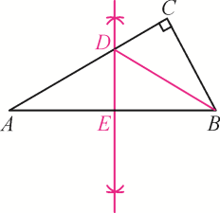
跟踪检测
6．如图，在△ABC中， ∠C＝90°，∠A＝30°.
(1)用直尺和圆规，作AB边上的垂直平分线DE，交AC于点D，交AB于点E；(保留作图痕迹，不写作法)
(2)连接BD，求证：BD平分∠CBA.
解：(1)如图所示，DE即是要求作的AB边上的垂直平分线．
(2)证明：∵DE是AB边上的垂直平分线，∠A＝30 °，
∴AD＝BD.
∴∠ABD＝∠A＝30 °.
∵∠C＝90 °，
∴∠ABC＝90 °－∠A＝90 °－30 °＝60 °.
∴∠CBD＝∠ABC－∠ABD＝60 °－30 °＝30 °.
∴∠ABD＝∠CBD，即BD平分∠CBA

Slide 19
再见

